Slide 1
资金脉搏——
分化加剧 主板补涨
（紧跟资金脉搏，捕捉短线机会）
2024 .10.10
主讲老师
梁洁云
执业编号
A1120619060027
Notes:
静待拐点

Slide 2
大盘环境

Slide 3
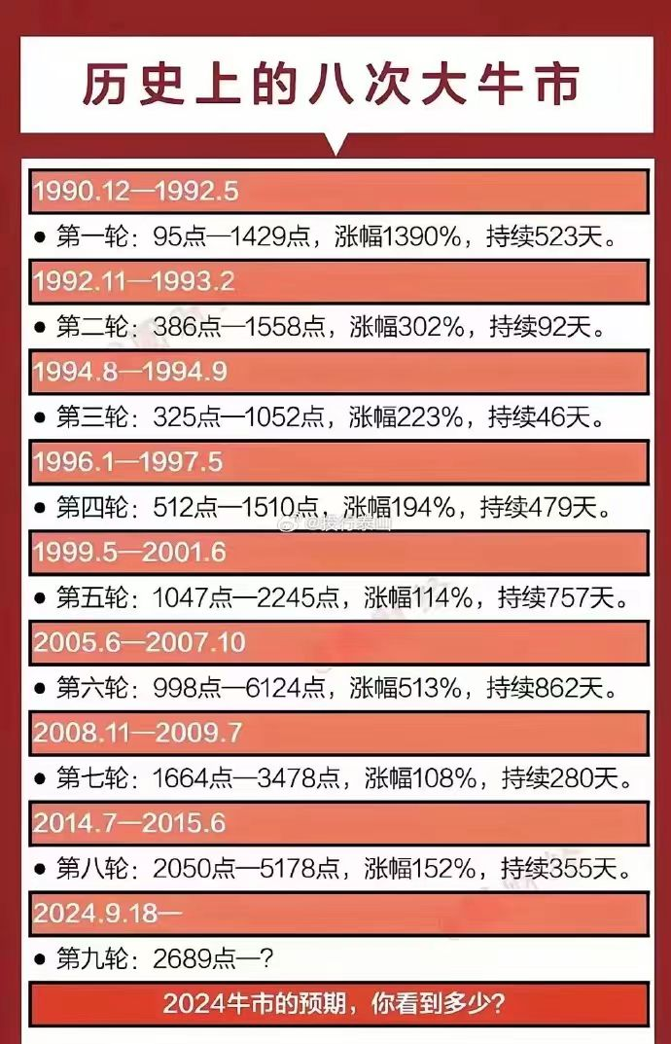
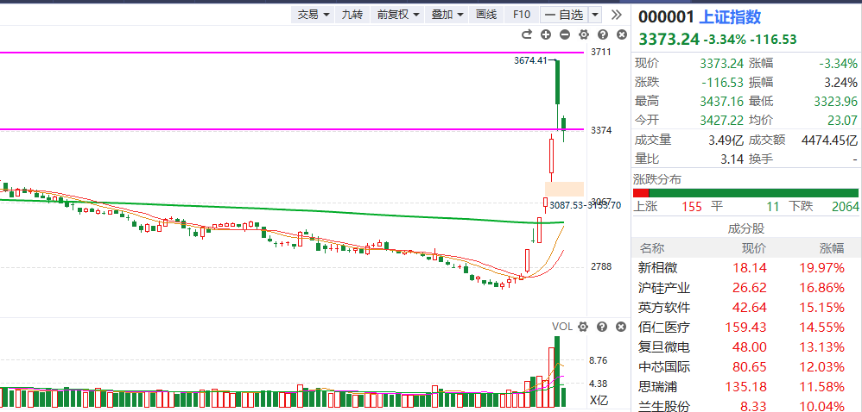
大盘状态
谁在出，谁在接？

Slide 4
本周策略
大盘：11月降息25基点，海内外流动性预期宽松，国内政策落地进行时，宏光经济持续恢复，市场严重逼空之际，承接力度极强，接下来需要“冷静”，但牛市确定，本周大概率高位剧烈震荡消化。
策略：首根调整阴线不畏惧，2-3根阴线后情绪才会降温，震荡过程高抛低吸或预留子弹等待整理后机会
1、中线稳健者-趋势行情
①选股王：控盘回档（上升趋势控盘回档类个股）
②至尊版：盈利增长/向好的超跌绩优股底部启动
选股要点：基本面（行业景气+赛道冠军+业绩向好）+技术面（底部突破/上升回档） +资金面（中线资金、有控盘更佳）
选股战法：黄金三角、新入主力
2、短线进取者-风口博弈
①短线王-智能盯盘：涨停复制
②机构版-短打平台：大额连买、四线开花、紫旗回档
③主题猎手-涨停棱镜：风口题材首次回档、爆量回档
选股要点：爆量回档+低位高换手+风口题材
选股战法：涨停复制

Slide 5
今日话题
1、疯牛末端→高位震荡过度（谁在卖，谁在买）
2、中期拐点是确定的（3400已经修复，3700尝试攻击，先看区间震荡）
3、市场怎样才会“冷静下来” （等后者后觉的散户也进场后，市场会回归正常的牛市节奏）
4、当前策略（本周震荡高抛低吸，或预留子弹等整理后选股）
①资金进攻题材
→补涨方向：主板
→防御方向：高股息（电力、煤炭、农业、银行）
资金抛售方向：
成长风格：软件信息、芯片、
阶段涨多：双创权重、大金融（券商、多元 金融、保险）

Slide 6
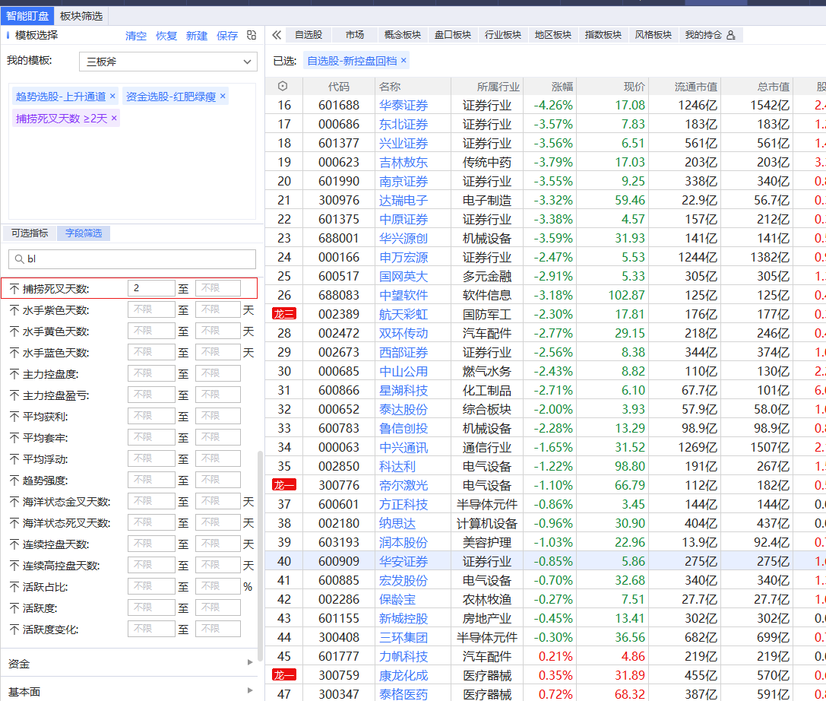
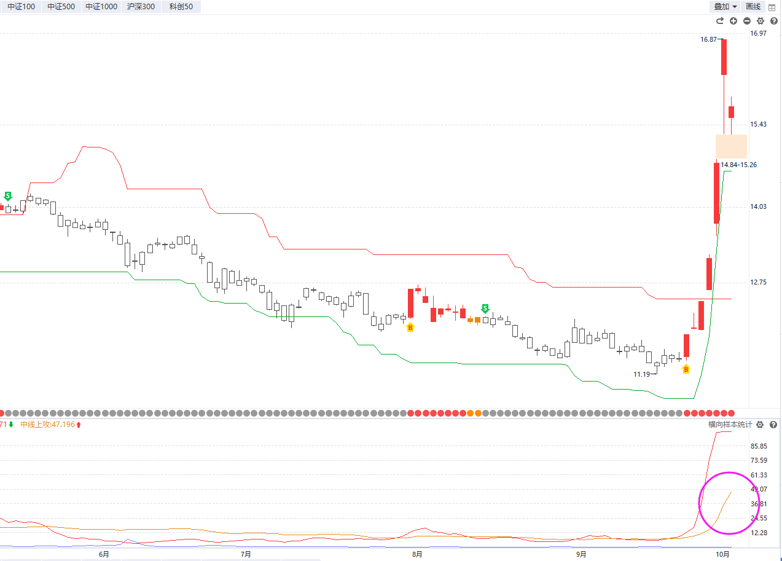
当前市场

Slide 7
操作演示

Slide 8
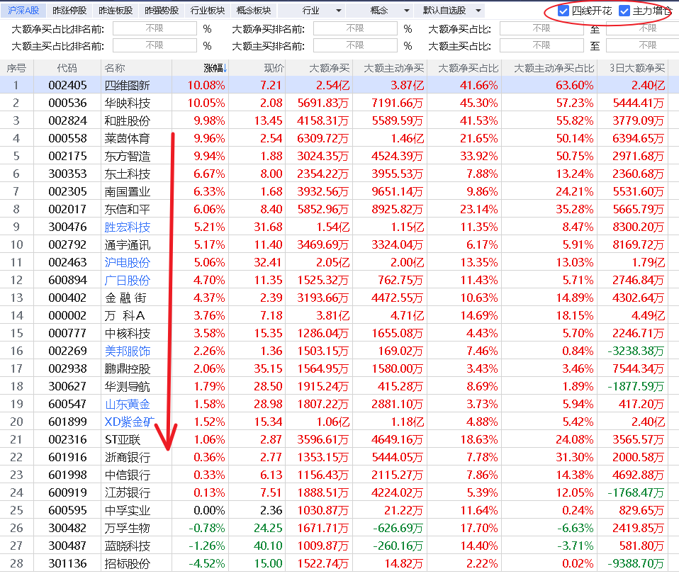
分时异动跟庄擒牛
方法：
①大额连买≥3
②上升通道横盘蓄势或回档
③优选近日风口
（用智能盯盘）
方法：
①盘中分时异动
②日k最佳出手点
（水手变色+辅助线首根反弹阳线+金叉初期+优选当日风口）

Slide 9
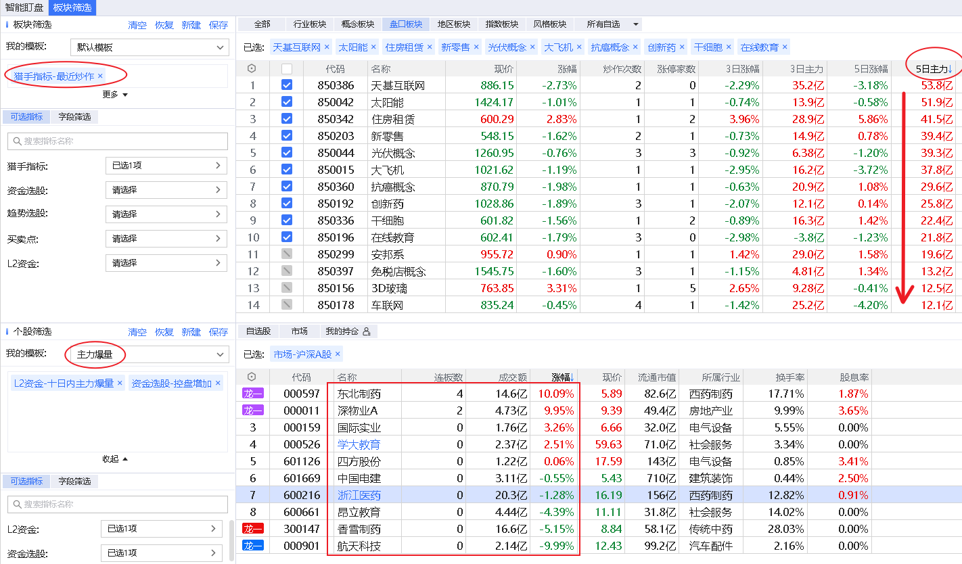
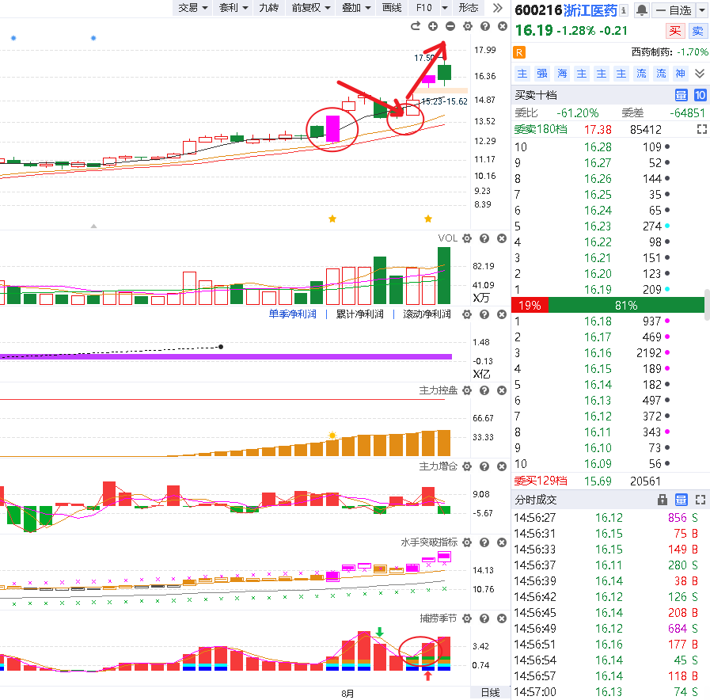
日k爆量回档选股
爆量本质上市主力试盘动作，缩量回档到支撑区一般就会有低吸机会，后期大概率有一波反弹
爆量回档1：爆量当天涨停板，等缩量回档辅助线（或回档涨停板上沿支撑）+捕捞季节金叉的低吸机会
爆量回档2：爆量当天冲高回来大阳线，等回档5日线的低吸机会（次日高抛止盈，跌破5日线2-3个点坚决止损）

Slide 10
日k涨停复制选股
《涨停复制》是上升回档的升级版，主要针对近期有过涨停板的个股去捕捉再次涨停拉升的短线爆发机会。
操作要点
1、涨停突破：寻找在技术形态上有突破性的涨停板
2、回档确认：对涨停之后的回档过程做量价确认
3、复制涨停：关注回档调整后的再次启动最佳买点
回档调整
复制涨停
涨停突破
第一步：一键选出符合三板斧且近期有涨停基因个股
第二步：选出涨停板具备突破性质的个股
第三步：优选涨跌幅±4，正在回档末段或金叉初期个股
（回档的2个买点：60分钟首个金叉、日k的首个金叉）

Slide 11
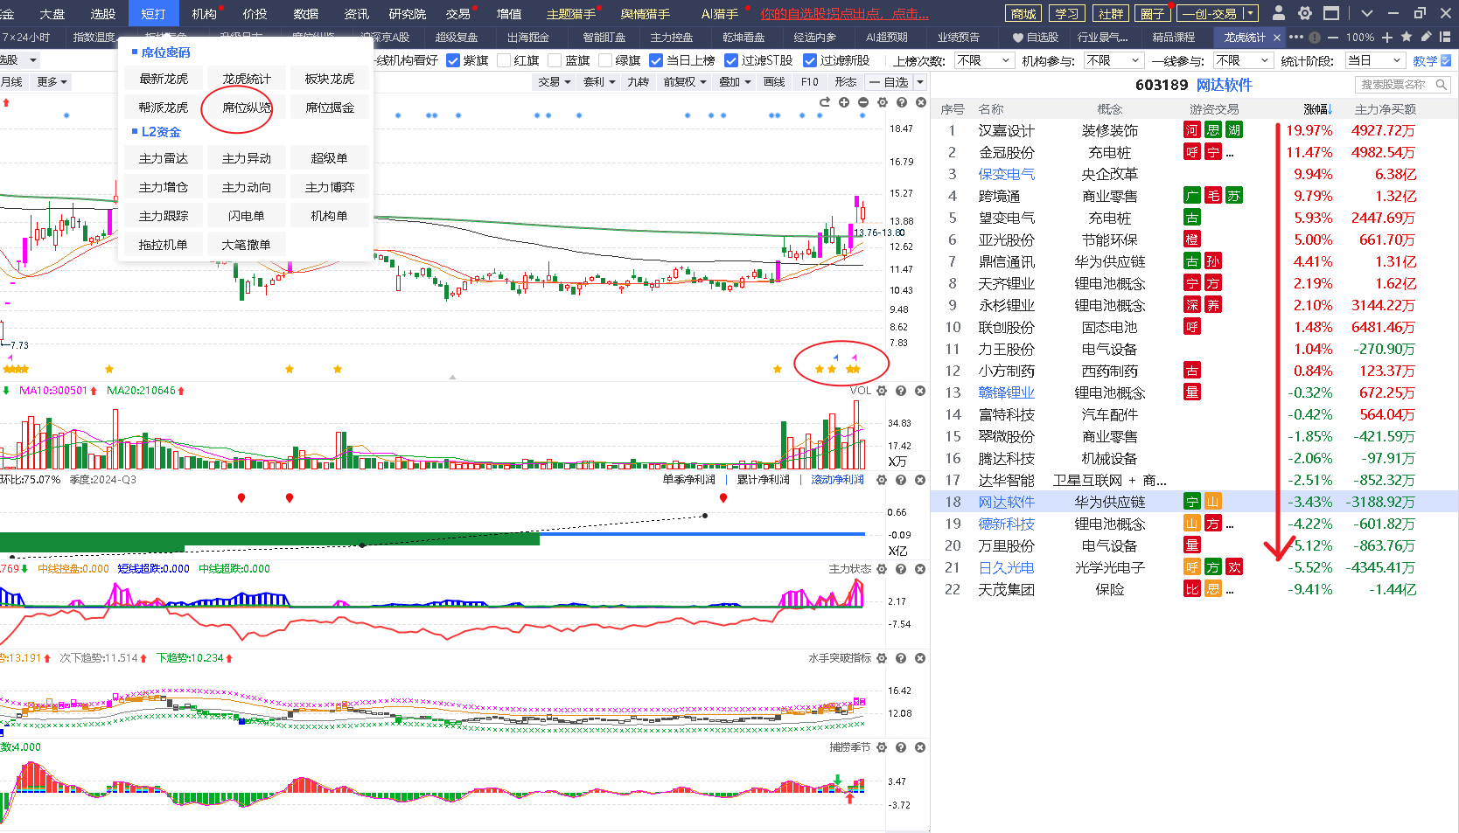
紫旗回档选股
风险提示:观点基于软件数据和理论模型分析，仅供参考，不构成买卖建议，股市有风险，投资需谨慎!
Notes:
江苏新能

Slide 12
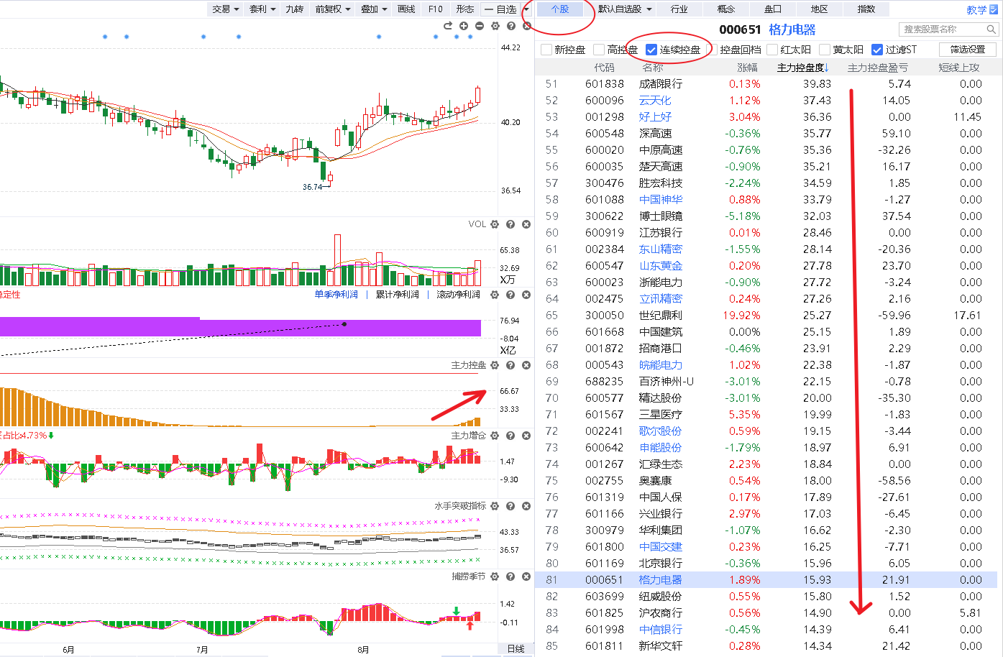
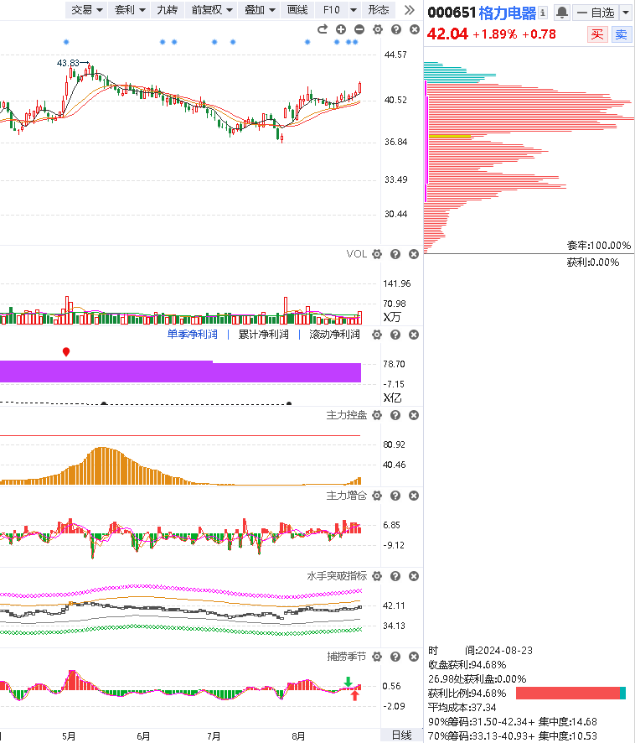
中线控盘演示
Notes:
如何找到已经披露了中报同比大增50%以上的公司？

Slide 13
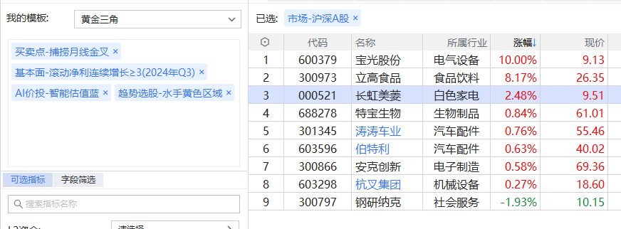
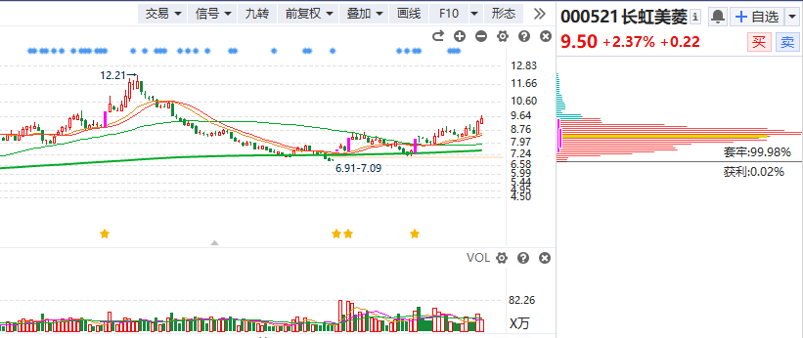
黄金三角演示
Notes:
如何找到已经披露了中报同比大增50%以上的公司？

Slide 14
操作策略

Slide 15
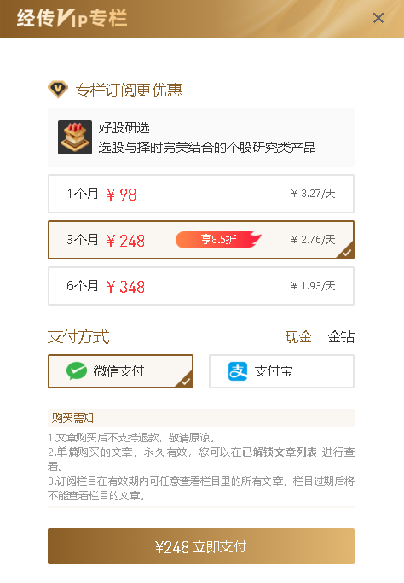
《好股研选》中短线全覆盖
98元/月，8篇，12元/篇

Slide 16
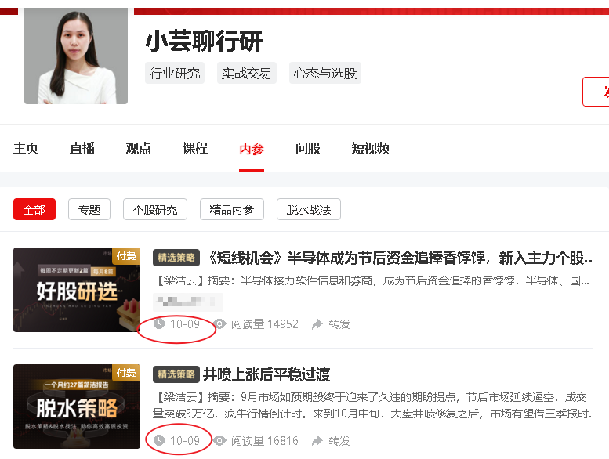
《好股研选》最新内参
昨晚输出了两篇策略，有订阅的自行到圈子或对应栏目查阅
1、10月月策略-《井喷上涨后平稳过渡》
链接：https://neican.n8n8.cn/details/strategy/3086
2、好股研选内参——《短线机会》半导体成为节后资金追捧香饽饽，新入主力个股机会越发增多，优选半导体风口题材里面的新控盘绩优股
链接：https://neican.n8n8.cn/details/strategy/3087

Slide 17
《好股研选》手机版查看

Slide 18
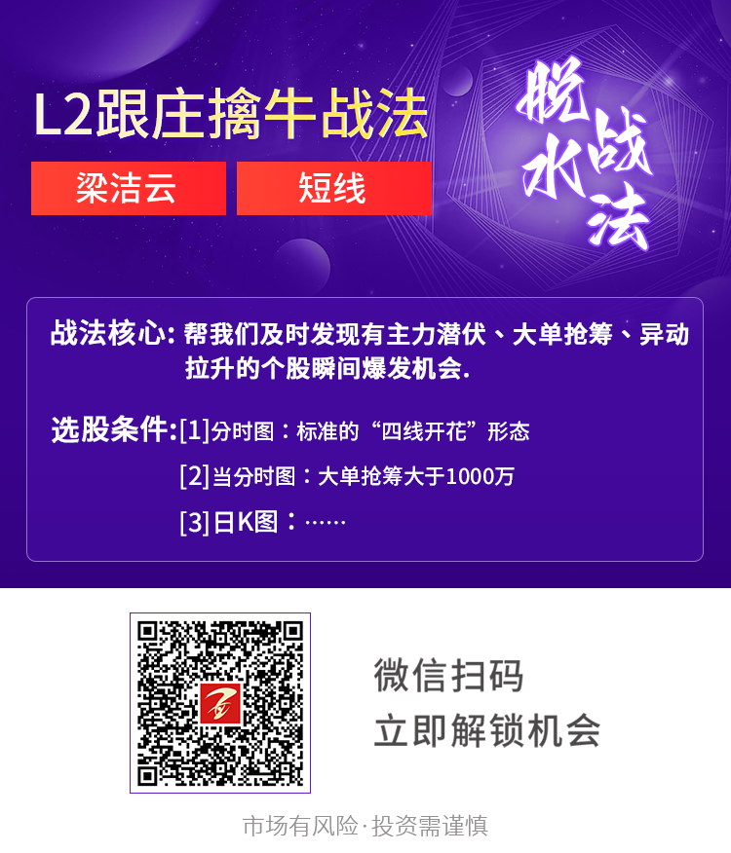
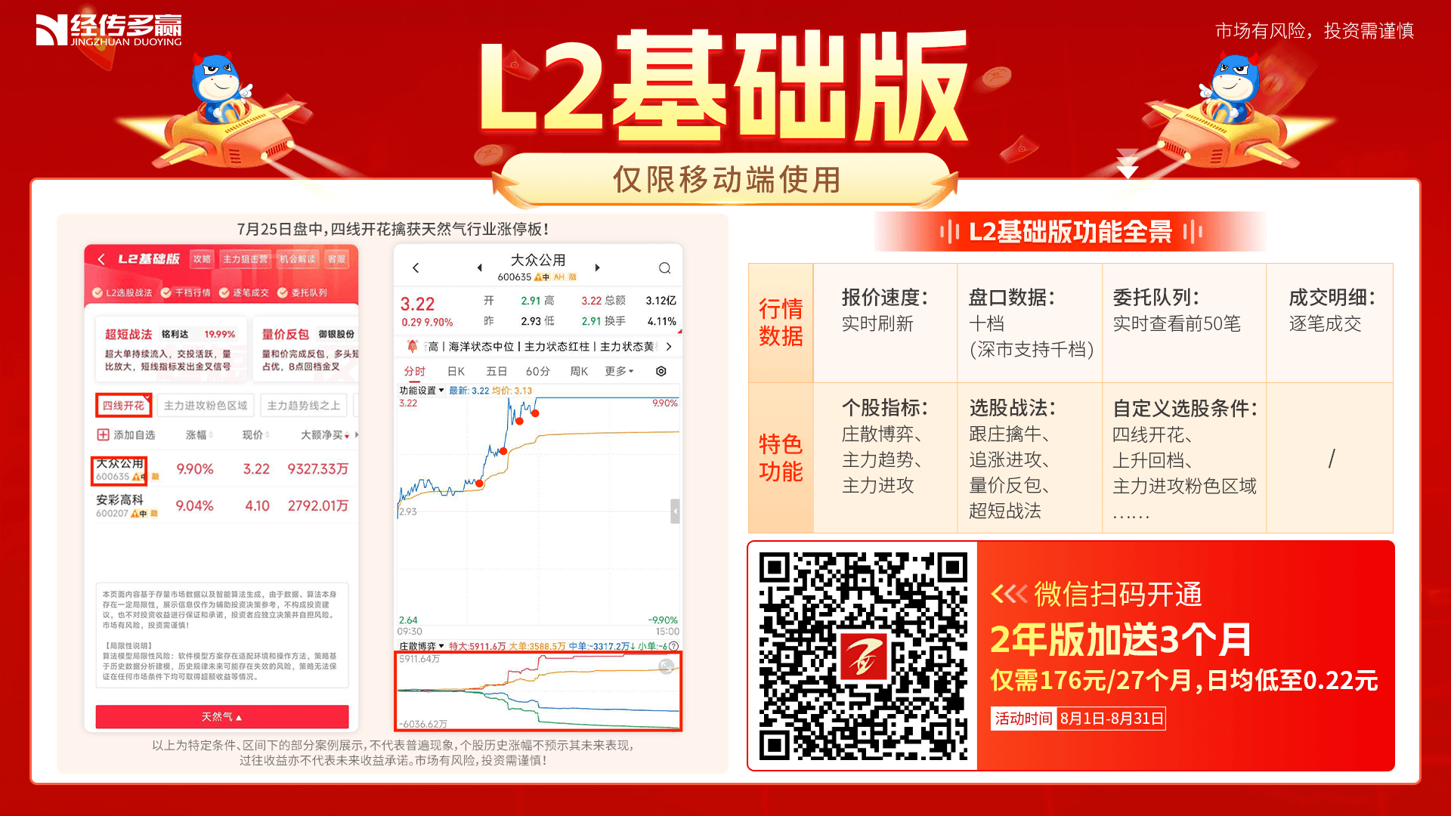
L2盘中《跟庄擒牛》
1、入选“四线开花”或“主力增仓”或二者同时符合的个股
2、从中优选日k图符合《跟庄擒牛战法》的个股，结合当天行情低吸
【脱水战法】L2跟庄擒牛战法
https://neican.n8n8.cn/details/strategy/2469

